Slide 1
Pivot-based NMT
zyz
2021.9.25

Slide 2
目录
CONTENTS
01
问题背景
02
论文方法

Slide 3
问题背景
1
Part One

Slide 4

问题背景
NMT技术使用端到端方式，依赖大量训练数据（平行语料库），但NMT对平行语料库的需求量大。最主要问题是源语言和目标语言之间平行训练语料很少（Low Resource），甚至是没有（Zero Resource）。

Slide 5
常用方法
1.迁移学习（Transfer Learning）
考虑到不同语种之间翻译任务之间存在一定相关性，通过迁移学习可以将已经学习到的迁移给新模型，避免模型训练从零开始。
2.多任务学习（Multi-Task Learning）
利用不同语种翻译的相关性，采用共享相同的NMT参数同时学习多个翻译任务。也可以基于多语种共享的词汇集，使用单个NMT模型在多种语言之间进行翻译
3.对偶学习（Dual Learning）
通过对偶学习，可以充分利用无监督的数据，通过原始任务模型和对偶任务模型之间的相互反馈和学习，共同提高模型性能。
4.枢轴语言（Pivot Language）

Slide 6
论文方法
2
Part Two

Slide 7
背景
以A和C的翻译任务为例，如果A和B、B和C之间的训练语料较多，就可以将B作为枢轴语言，进行语言对之间的桥接，训练A和B、B和C两个NMT的网络，从而完成A和C的互译任务。目前关于枢轴语言的方法主要集中在如何实现两个NMT网络的联合训练上。

Slide 8
Joint Training for Pivot-based Neural Machine Translation
Pivot-based方法经常遇到错误传播问题，一定程度上是因为源轴和轴标平行语料库之间差异，通常是松散相关甚至不相关。彼此训练会进一步扩大源语言和目标语言之间的差距。
因此论文提出基于中枢NMT的联合训练方法。基本思想是链接源到枢轴和枢轴到目标的NMT模型，使它们在训练时可以相互交互。可以通过激励在中枢语言上共享单词嵌入或者通过在小的源-目标的平行语料库上最大化级联模型来实现。

Slide 9
Joint Training for Pivot-based Neural Machine Translation
训练目标是
J (θx→z, θz→y) = L(θx→z) + L(θz→y) + λR(θx→z, θz→y)
连接项计算方式
1.Rhard 选取中枢语言单词，当此单词在源到中枢参数下和中枢到目标参数下的向量相等记为1，否则为0.
2.Rsoft 考虑到向量难以相等，计算两向量的欧氏距离
3.假设有一个桥接的源-目标平行语料库，计算式子的最大似然函数。考虑到计算梯度时涉及列举所有可能的搜索空间，可以采取全空间采样k个或生成候选topk
桥接语料库可以有效缓解数据稀缺性，一个小的语料库足以使似然连接达到合理的性能

Slide 10
Improving Pivot-Based Statistical Machine Translation
Using Random Walk
Pivot-Based存在一个问题，当源短语和目标短语连接到不同枢轴短语时，难以生成有用的翻译。论文为了解决这个问题采用了马尔科夫随机漫步，扩展之前通过探索隐式转换的三角测量方法，来发现源短语、轴心短语和目标短语之间的隐含关系。。
迁移方法：在迁移框架内，一个源句先通过源枢轴翻译系统被翻译成n个枢轴句，然后每个枢轴句是通过一个枢轴目标翻译系统翻译成m个目标句子，通过使用贝叶斯方法来选择最优句子。缺点需要解码两次，错误也会转移
合成方法：使用源枢轴翻译模型或枢轴目标翻译模型创建合成源目标语料库。缺点语料库质量难以保证
三角方法：通过结合源枢轴和枢轴目标模型获得源目标模型。缺点对应的源和目标短语在链接到不同枢轴短语情况下无法连接

Slide 11
Improving Pivot-Based Statistical Machine Translation
Using Random Walk
首先根据短语表构建一个翻译图。翻译图包含两种类型的节点：源短语和目标短语。如果短语表中存在短语对，则源短语s和目标短语t是连接的。可以根据短语表中的翻译概率或对齐对边缘进行加权。对于基于枢轴的翻译，可以从源枢轴短语表和枢轴目标短语表导出翻译图。
翻译图上的随机行走遵循以下过程：从顶点v0开始，选择并沿着随机相邻的v1行走. 在第二步，从v1开始，选择一个随机的邻居2v，依此类推。
设S为源短语集，P为枢轴短语集。然后，节点V是S和P的并集。边E对应于短语对之间的关系。让R表示源短语和枢轴短语之间的二元关系。然后，可以在短语表中直接获得从节点i到节点k的一步平移Rik。定义运算符⊗ 表示关系R的计算。t步也可以类似计算得到

Slide 12
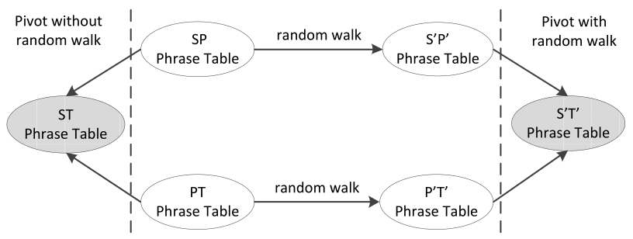
Improving Pivot-Based Statistical Machine Translation
Using Random Walk
基于枢轴的机器翻译的随机行走的总体框架如图所示。在使用随机游走模型之前，我们有两个短语表：源枢轴短语表（SP短语表）和枢轴目标短语表（PT短语表）。在应用随机游走方法后，我们可以实现两个扩展短语表：扩展源枢轴短语表（S'P'短语表）和扩展枢轴目标短语表（P'T'短语表）。基于枢轴的SMT的目标是通过SP短语表和PT短语表获得源-目标短语表（ST短语表）。

Slide 13
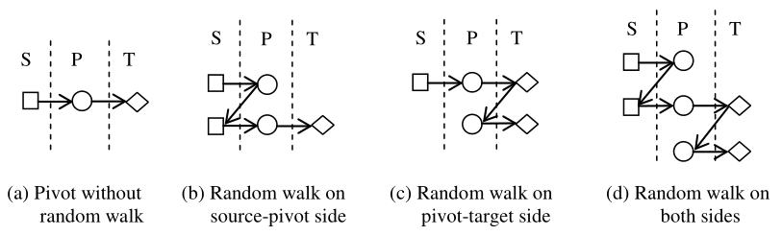
Improving Pivot-Based Statistical Machine Translation
Using Random Walk
图显示了基于随机行走的枢轴方法的一些可能解码过程。在图a中，可能的源-目标短语对可以通过枢轴短语直接获得，因此不需要随机游走模型。在图b和图c中，一个候选源-目标短语对可以通过源枢轴侧或枢轴目标侧的随机游动获得。图d显示，可能的源目标只能通过源枢轴侧和枢轴目标侧的随机游动获得。

Slide 14
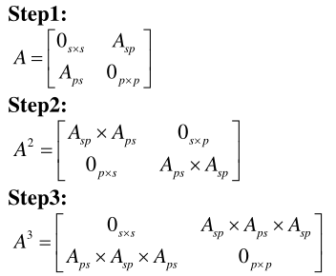
Improving Pivot-Based Statistical Machine Translation
Using Random Walk
表示矩阵A包含S+P节点（s源短语和p枢轴短语）以表示转换图。Asp表示从源语言到枢轴语言的翻译概率。
第一步是从源语言到中心语言的翻译。矩阵A直接从短语表中导出，图中的每个元素表示短语表中的翻译规则。
第二步演示了一个过程：SP-S’。通过两步随机游走，我们可以找到同义短语
第三步描述以下步骤：S-P-S'-P'。通过三步随机游动生成扩展源枢轴短语表。与步骤1中的初始短语表相比，虽然短语的数量没有增加，但是短语对之间的关系增加了，可以获得更多的翻译规则。

Slide 15
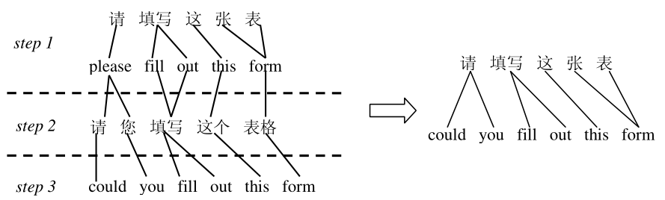
Improving Pivot-Based Statistical Machine Translation
Using Random Walk
为了构建翻译图，两组短语翻译概率在短语表中表示。然而，这两个词汇权重并没有直接显示在图表中。为了解决这个问题，我们应该进行一个单词对齐随机游走模型，在t步之后获得一个新的对齐。对于词汇权重的计算，关系R可以表示为短语表中的单词对齐。

Slide 16
谢谢观赏
zyz
2021.9.25

